Slide 1
Multiplayer játék fejlesztése Windows Phone 7.5-re, XNA Framework segítségével
Windows Phone 7.5 multiplayer game developing with XNA Framework
2014
Tárnok Tamás
T 1276/FI38878/N

Slide 2
Bevezetés

Slide 3
Célok
2D játékfejlesztés alapjainak megismerése
XNA keretrendszer
Windows Phone fejlesztés
Multiplayer játékfejlesztés
Játék implementálása

Slide 4
Irodalomkutatás
XNA keretrendszer
Struktúra, előírások
Animáció
Ütközésdetektálás
Windows Phone játékfejlesztés
Felhasználói bemenetek kezelése
Adattárolás
Menü készítés
Hálózaton keresztüli játék fejlesztés lehetőségei

Slide 5
Játék bemutatása

Slide 6
Játék bemutatása
Cél
Két dimenziós játék
Különböző nehézségű pályák
Játékosnak minél több pontot kell gyűjtenie
A pálya elemei
Pontot érő elemek
Akadályok
Játékost befolyásoló elemek (gyorsító, lassító)

Slide 7
Játék bemutatása
A játékos karakter egy repülő
Sebessége állandó
Érintésre repül
Elengedéskor leesik
Különböző játékos szintek
Kezdő: 0-15000 pont
Haladó: 15001-35000 pont
Profi: 35001- pont

Slide 8
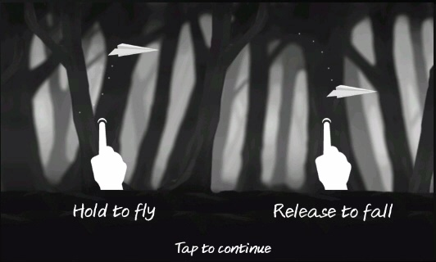
Bemutató videó

Slide 9
Két személyes játék
Fejlesztés célja
Egy hálózaton levő eszközök egymással való játéka
Játékos célja
Több pontot összegyűjteni mint az ellenfél
Elsőként elérni a pálya végét

Slide 10
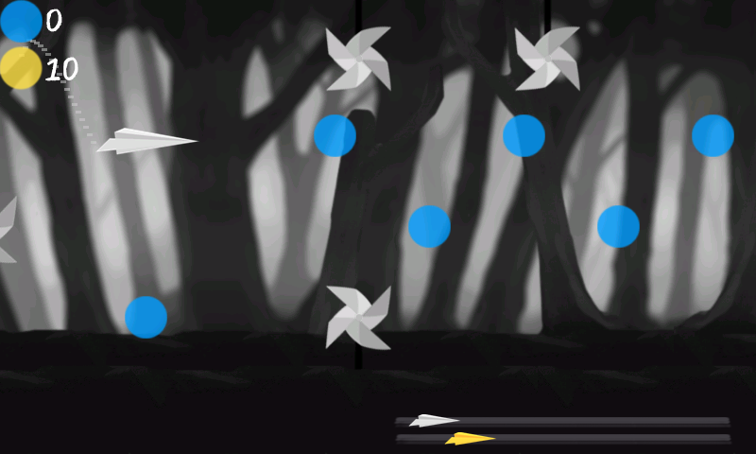
Két személyes játék

Slide 11
Legjobban kidolgozott komponensek

Slide 12
Pálya feldolgozása
Kidolgozási szempontok
Fejlesztés nélkül pálya hozzáadása
Könnyen módosítható legyen
Pálya fájl tartalma
Karakterekkel való pályaelem jelölés
Akadály: 0-9
Pontot érő elem: a-z
Módosító elem: ‘*’ karakter

Slide 13
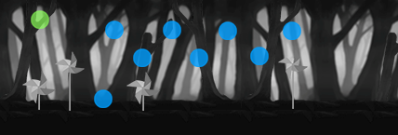
Pálya feldolgozása
* a a
a a a a a aaa a a a a
2 a a a a2 aaa 2 2 2 2 2 2 2 2 * 2 2 2 2
1 a 1 1 aa 1 a 1 a a a 1 a a a 1a1a1a1a1 !

Slide 14
Kétszemélyes játék
Kapcsolat kiépítése
Hálózaton levő eszközök feltérképezése
Játékosok kisorsolása szint alapján
Játék indítása
Információ az ellenfélről
Pontszám
Távolsága a céltól

Slide 15
Kétszemélyes játék
Eredmény kiértékelése
Miután mind a két játékos elérta a pálya végét
Elsőként beérkezett játékos eredménye
Pontok száma * 1.05
Másodiként beérkezett játékos eredménye
Pontok száma
Nyerő játékos jutalma
Pontok száma * 1.2
Vesztes elveszti a szerzett pontszámot

Slide 16
Továbbfejlesztési lehetőségek
Pályaválasztó komponens
Karakterfejlesztés
További játékost befolyásoló elemek
Pályakészítő fejlesztői eszköz
Kétszemélyes módban interakció a játékosok között

Slide 17
Köszönöm a figyelmet!

